Slide 1
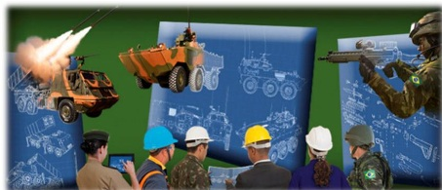
Gestão do Ciclo de Vida com foco em sistemas complexos
8 DE NOVEMBRO 2018
ESTADO-MAIOR DO EXÉRCITO
Cel R1 CLÓVIS EDUARDO GODOY ILHA
ilha.godoy@eb.mil.br – (61) 34154441

Slide 2
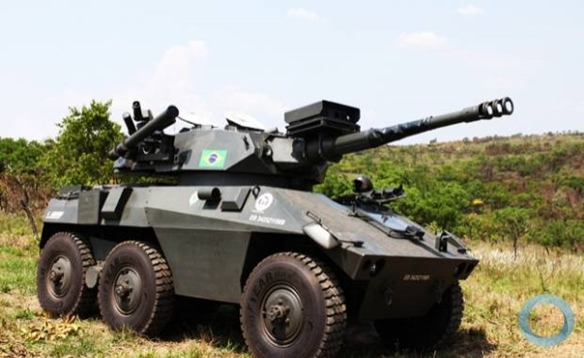
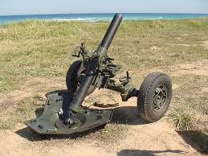
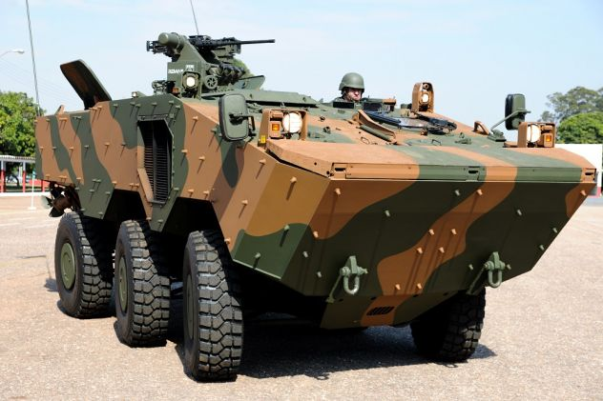
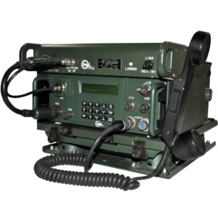
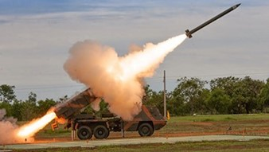
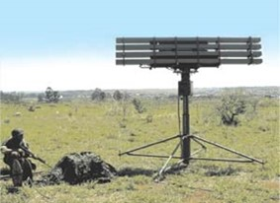
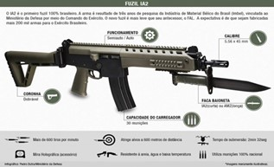
Sistemas e/ou Materiais de Emprego Militar
Armamento, munição, equipamentos militares e outros materiais, sistemas ou meios navais, aéreos, terrestres e anfíbios de uso privativo ou característico das Forças Armadas e seus sobressalentes e acessórios.

Slide 3
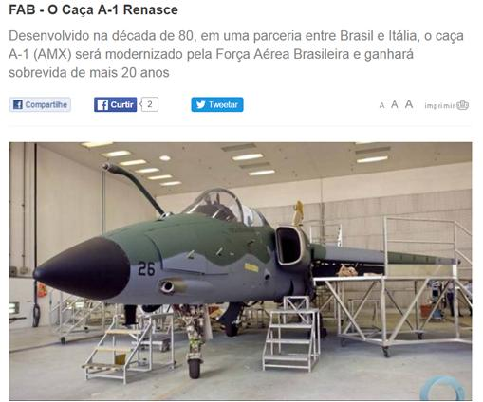
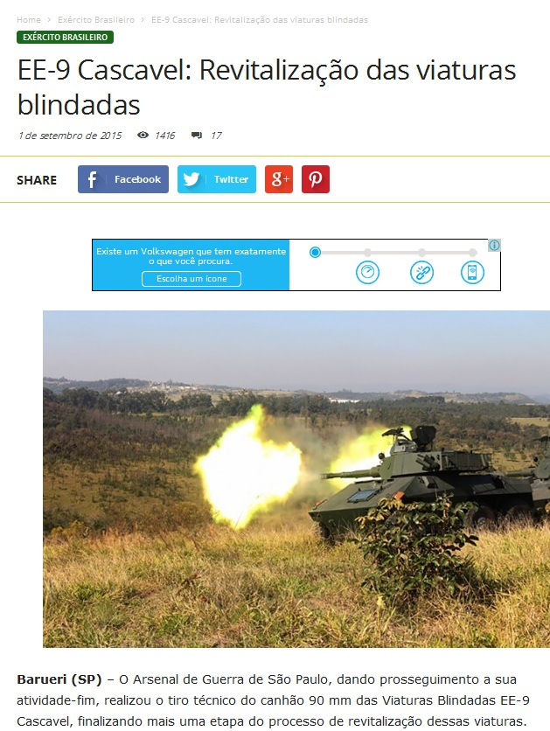
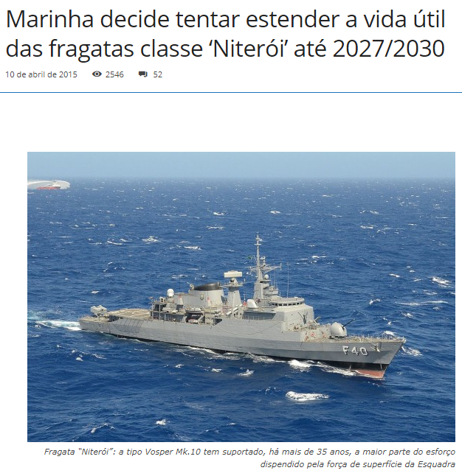
Os SMEM podem permanecer operacionais por várias décadas

Slide 4
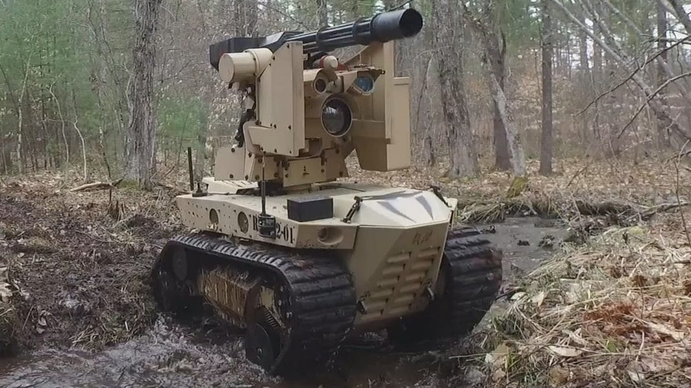
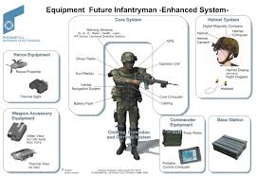
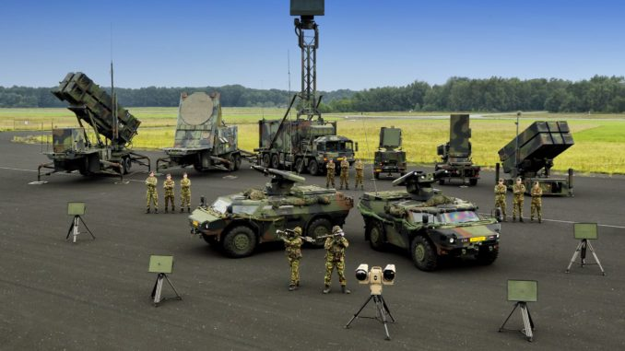
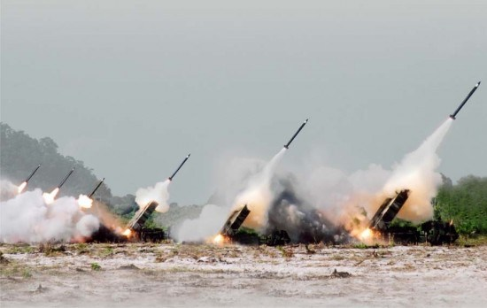
Os SMEM são sistemas complexos

Slide 5
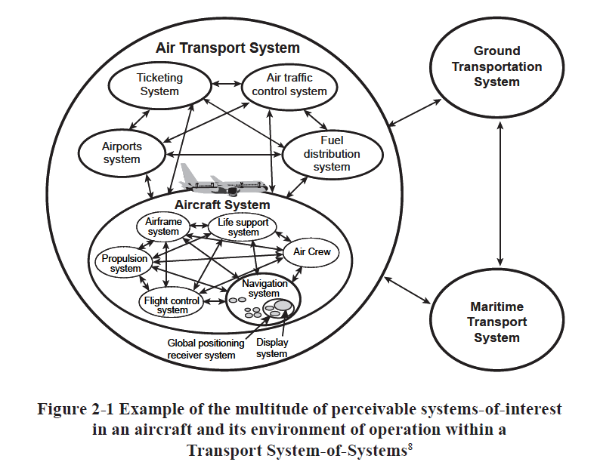
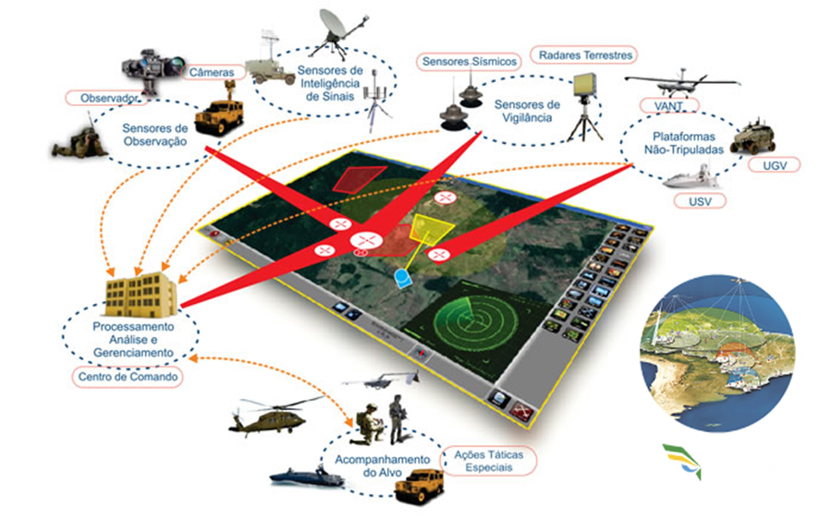
SISTEMA COMPLEXO
.
Sistema - Conjunto de elementos com relações de interdependência, de modo a formar um todo organizado que produza resultados que não seriam alcançados pelos seus componentes individualmente.
Complexidade - Atributo de um conjunto cujos componentes foram um todo mais ou menos coerente e que mantêm entre si numerosas relações de interdependência ou de subordinação
Notes:
A figura do GPS foi obtida do manual “INCOSE Systems Engineering Handbook v3.1 5-Sep-2007”

Slide 6

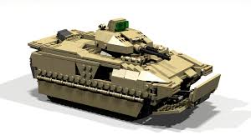
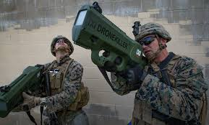
.
Há uma tendência de maior complexidade dos SMEM e menor tempo entre sua concepção e utilização
Notes:
Interpretei a definição de engenharia de sistemas a partir do manual “INCOSE Systems Engineering Handbook v3.1 5-Sep-2007”
Ver a Figure 2-3 Committed Life Cycle Cost against Time do manual da INCOSE

Slide 7
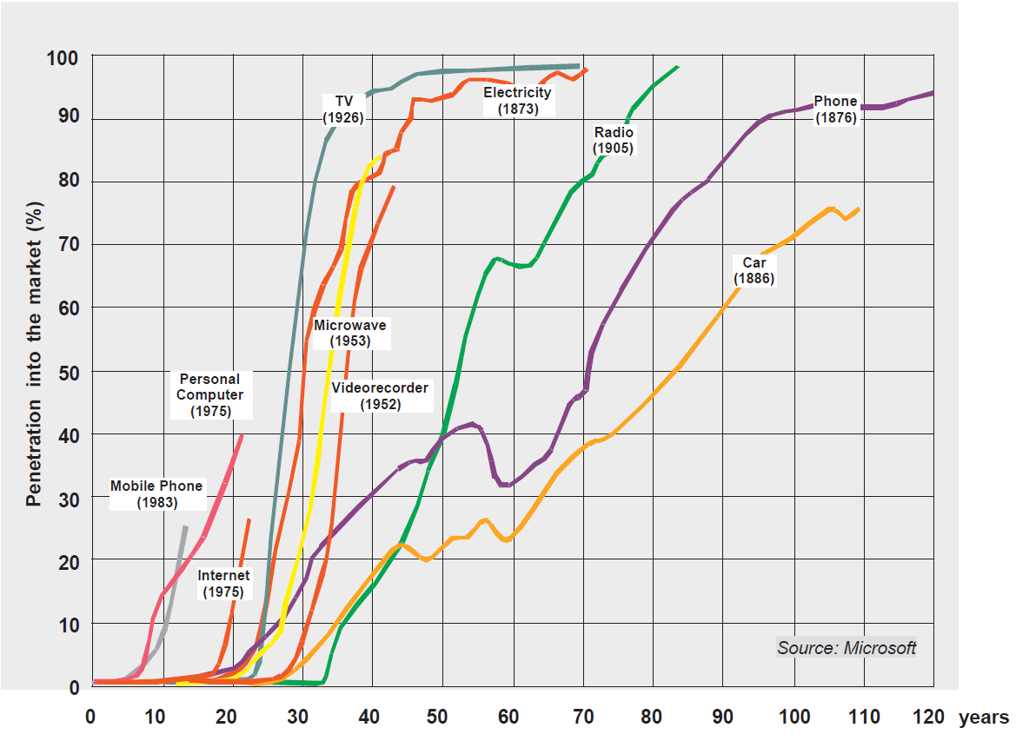
ENGENHARIA DE SISTEMAS
.
A Engenharia de Sistemas é uma ferramenta fundamental para sistematizar as atividades do ciclo de vida de sistemas e materiais cada vez mais complexos e com menores tempos entre sua concepção e inserção no mercado.
Notes:
Figura do “INCOSE Systems Engineering Handbook v3.1 5-Sep-2007”

Slide 8
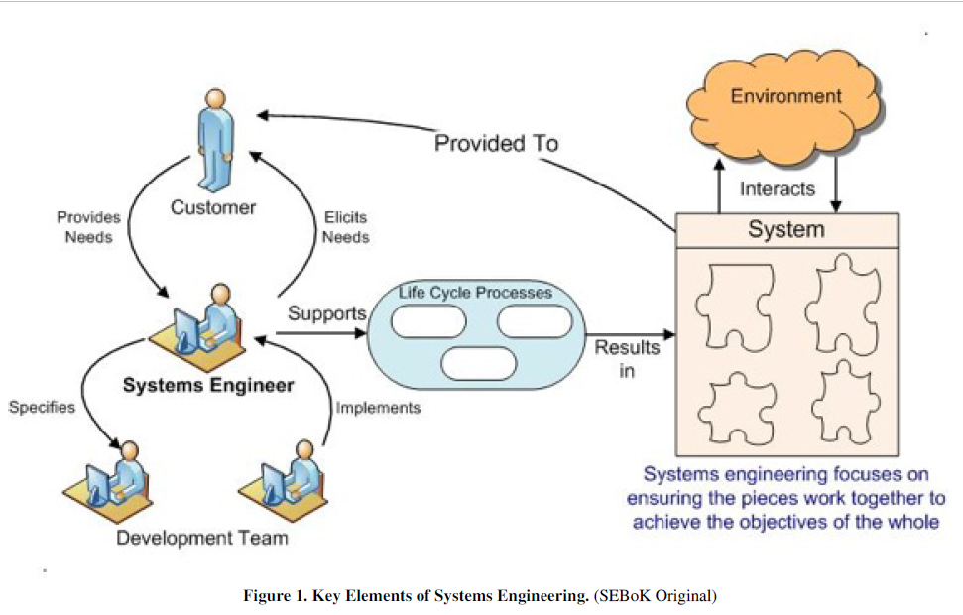
ENGENHARIA DE SISTEMAS
.
A Engenharia de Sistemas é abordagem interdisciplinar que torna possível a concretização de sistemas de elevada complexidade.
Ela caracteriza-se pelo esforço em identificar as necessidades do usuário, funcionalidades requeridas pelo sistema ou material, realizando a documentação sistemática dos seus requisitos, e conduzindo atividades em busca de sua validação.

Slide 9
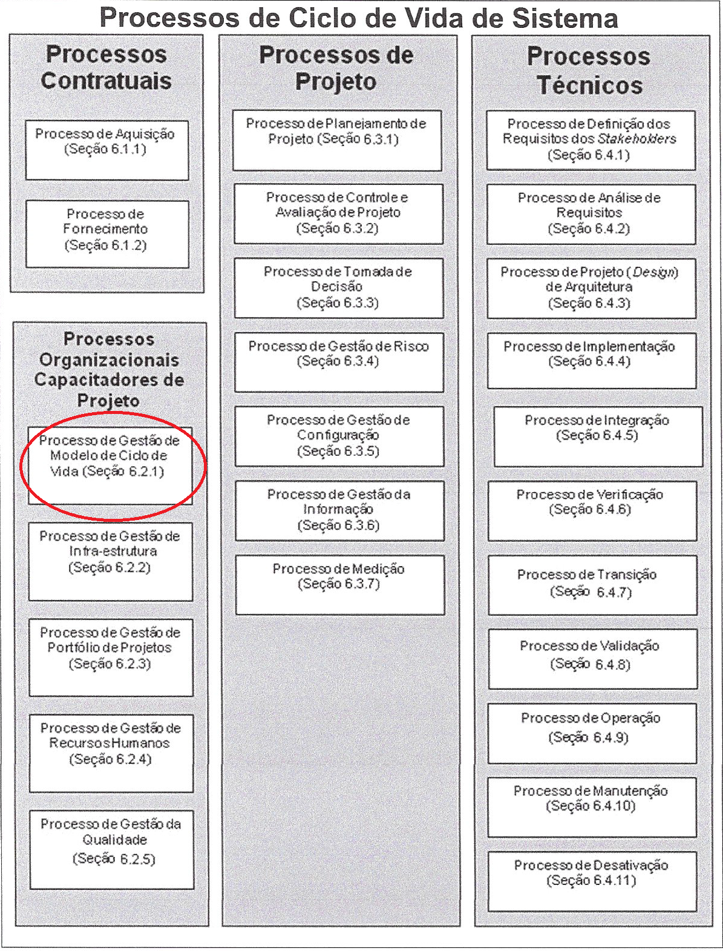
.
De acordo com a ISO 15288, a Engenharia de Sistemas compreende 4 grupos de processos.

Slide 10
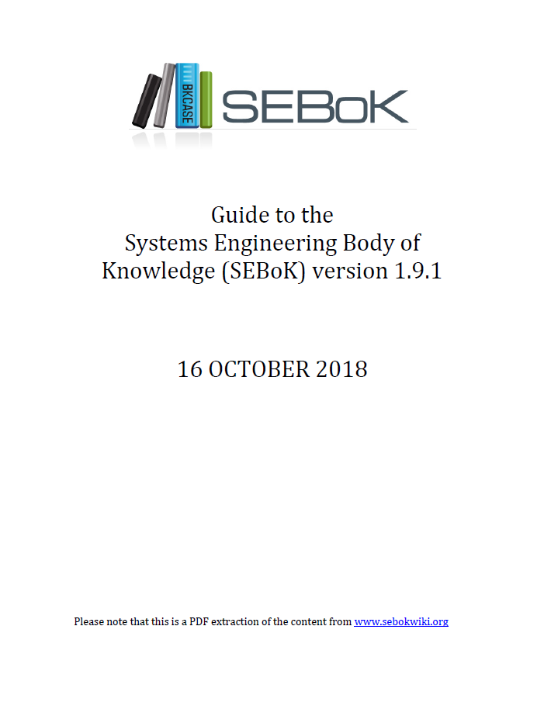

CICLO DE VIDA DOS SISTEMAS
.
A gestão do Ciclo de Vida faz parte do grupo dos processos organizacionais da Engenharia de Sistemas.
Todo sistema tem um ciclo de vida descrito por um modelo que apresente sua necessidade, realização, utilização, evolução e descontinuidade.
A gestão do ciclo de vida é ponto de convergência das práticas metodológicas da Engenharia de Sistemas (SEBoK) e do Gerenciamento de projetos (PMBOK)

Slide 11
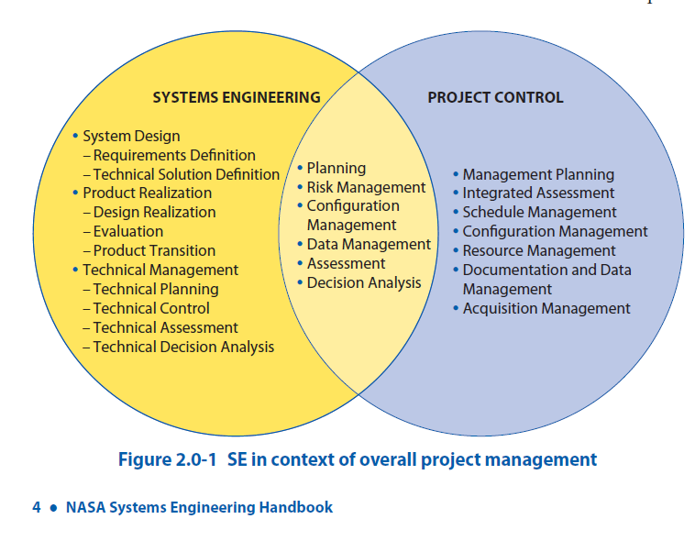
Os processos da Engenharia de Sistemas sobrepõem-se aos do Gerenciamento de Projetos.
.

Slide 12
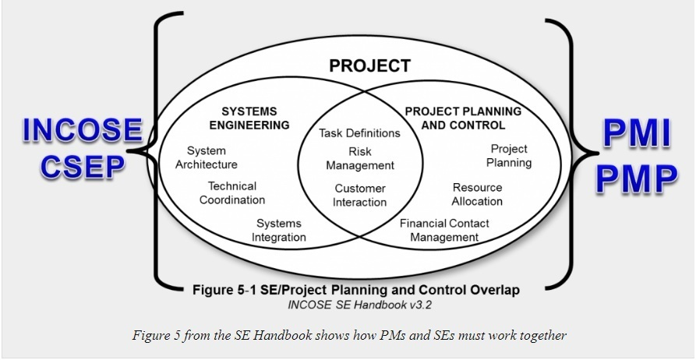


A partir de 2011, o INCOSE e o PMI estabeleceram uma aliança para a integração das metodologias da Engenharia de Sistemas e do Gerenciamento de Projetos.
Notes:
Ver http://cepe.mit.edu/survey-results-pm-se/

Slide 13
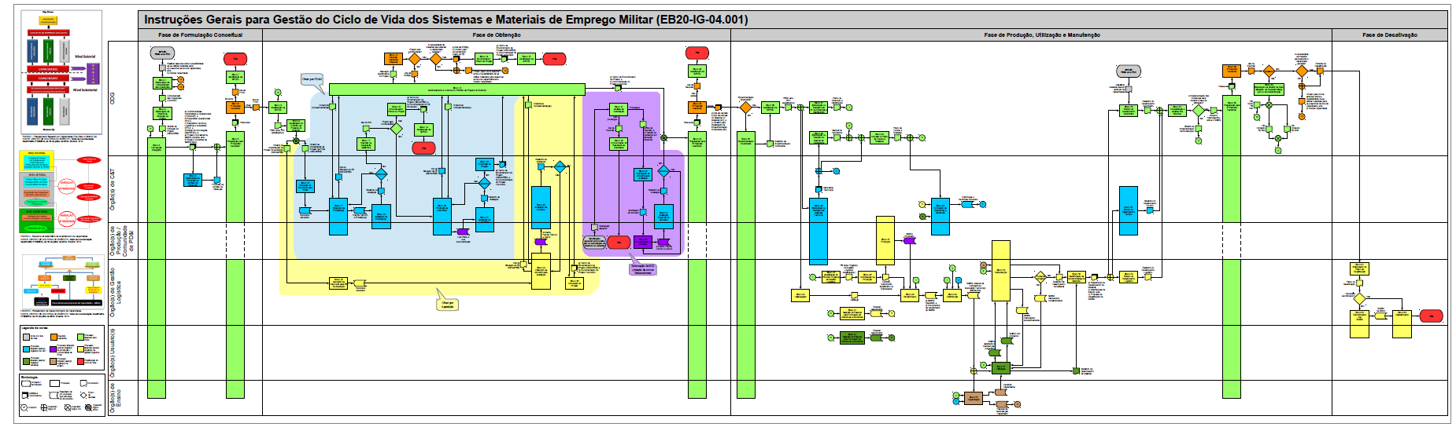
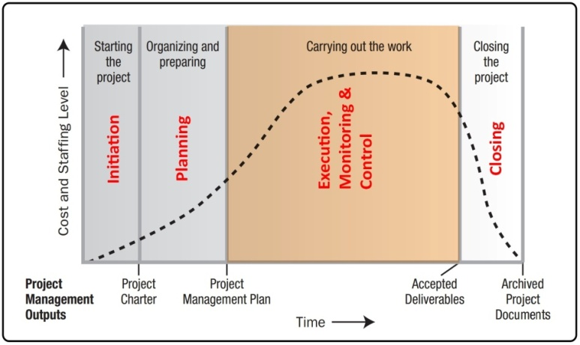
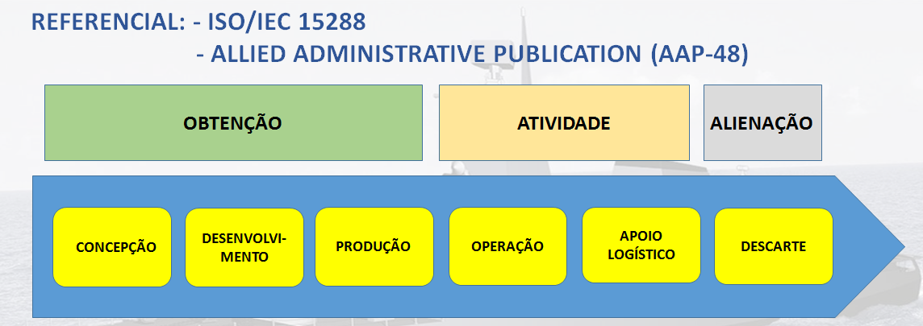
No Exército, as Instruções Gerais para a Gestão do Ciclo de Vida (EB10-IG-01.018) incorporam as práticas da Engenharia de Sistemas e do Gerenciamento de Projetos
Engenharia de Sistemas
Gerenciamento de Projetos

Slide 14
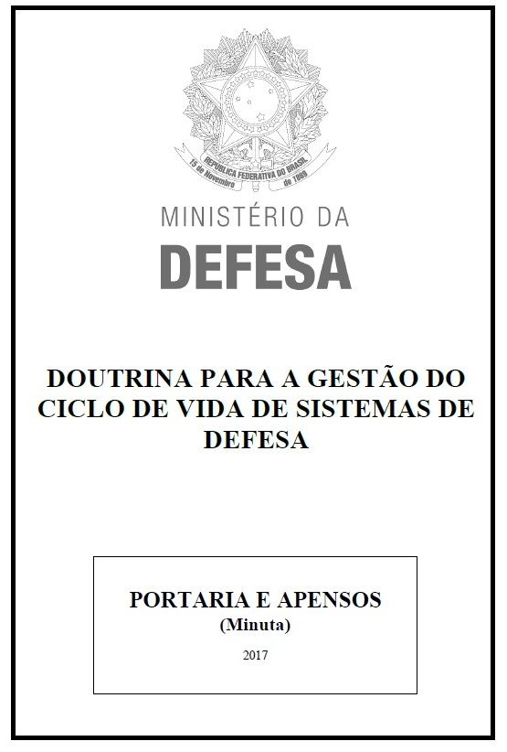
As normas do Exército fundamentam-se na ISO 15288 e alinham-se com a doutrina da OTAN e a proposta doutrinária do Ministério da Defesa sobre a gestão do ciclo de vida de sistemas de defesa.
A proposta de doutrina do MD busca:
1) padronizar a abordagem das Forças Singulares (FS) quanto à gestão do ciclo de vida de seus Sistemas de Defesa (SD);
2) ao mesmo tempo, manter a flexibilidade e autonomia das FS nos seus processos de gestão; e
3) estabelecer um método para a estimativa dos custos do ciclo de vida (CCV) de um SD

Slide 15
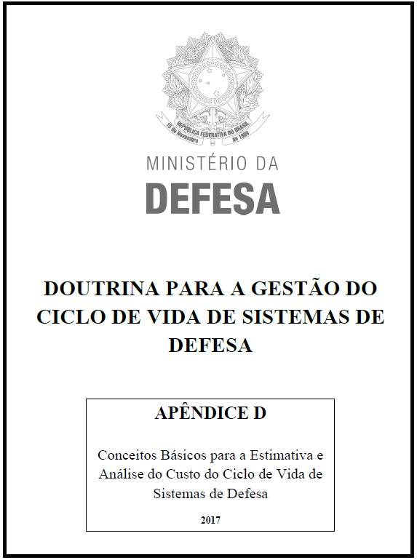
Conceitos para estimativa e análise de custos
As FS deverão aplicar os Métodos e modelos para Cálculo do Custo do Ciclo de Vida apresentados adequando-os quando necessário, para atender a uma especificidade do Programa/ Projeto a ser gerenciado.
A metodologia deve ser aplicada por meio da utilização dos processos para o Cálculo do Custo do Ciclo de Vida ao longo de todas as fases da vida, até o desfazimento.

Slide 16
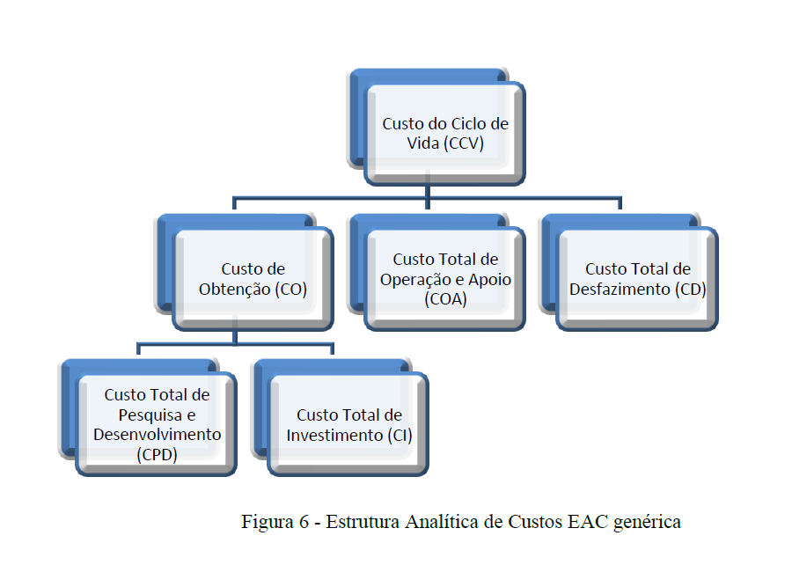
Conceitos para estimativa e análise de custos

Slide 17
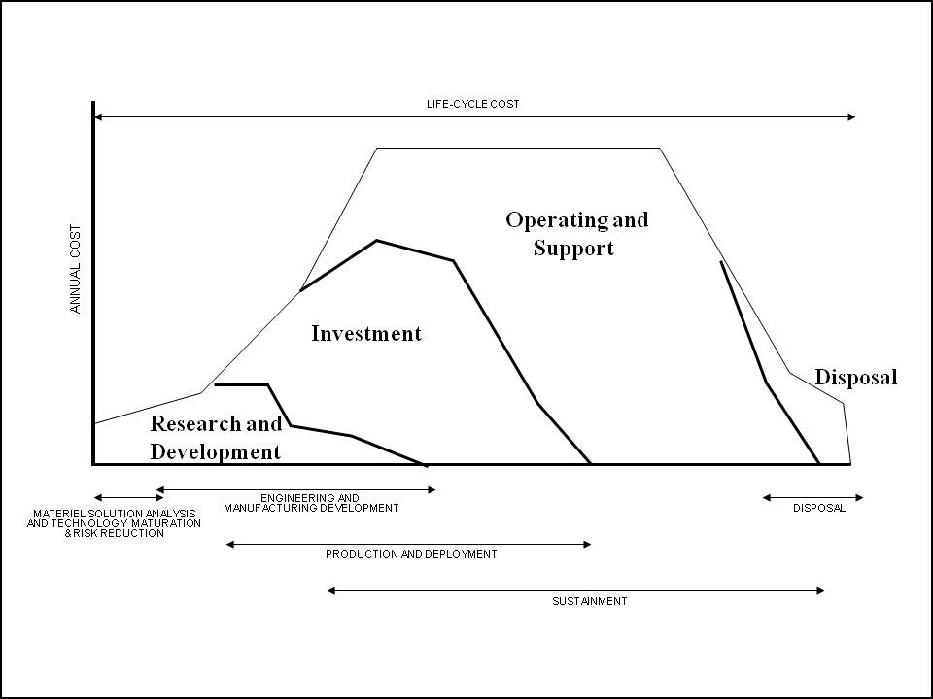
Conceitos para estimativa e análise de custos
Fonte: Estados Unidos da América, Departamento de Defesa. “Operating and Support Cost-Estimating Guide”, Março 2014
Notes:
Fonte: COST ESTIMATING GUIDE_v9_March_2014

Slide 18
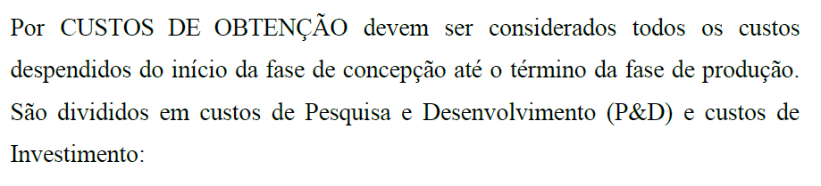
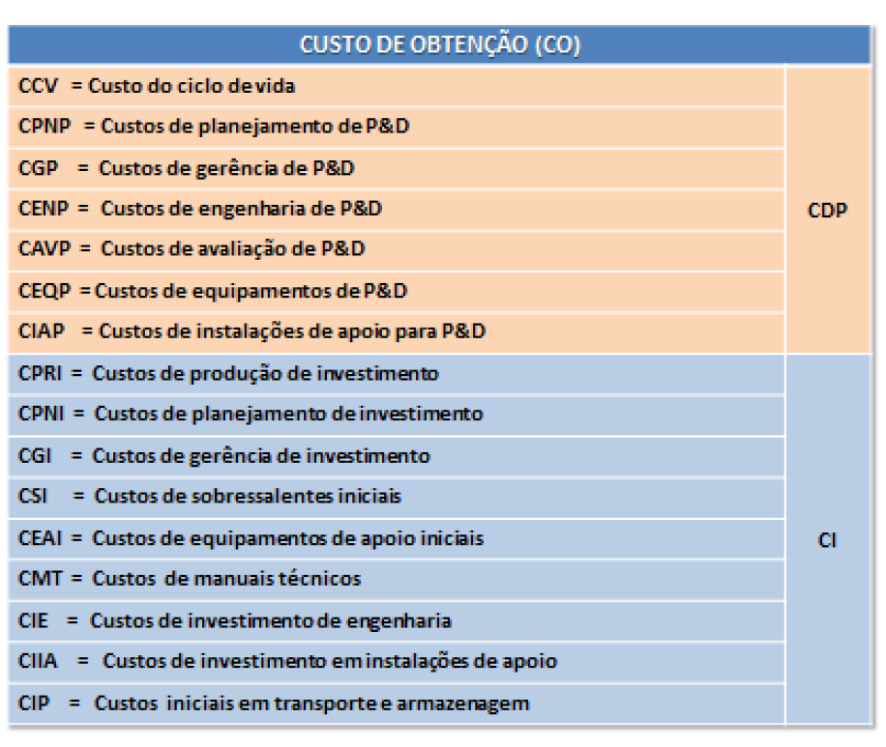
Conceitos para estimativa e análise de custos

Slide 19
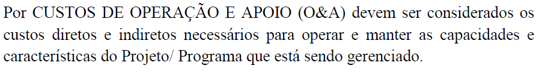
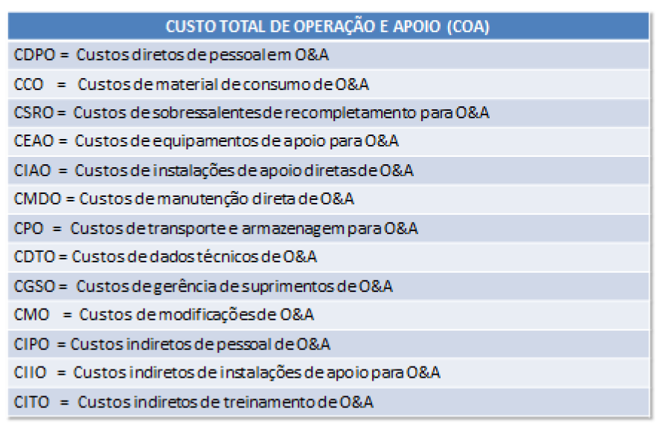
Conceitos para estimativa e análise de custos

Slide 20

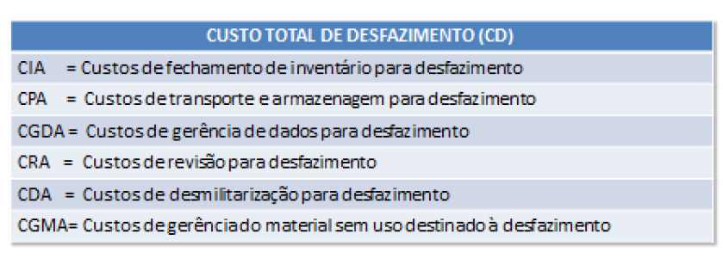
Conceitos para estimativa e análise de custos

Slide 21
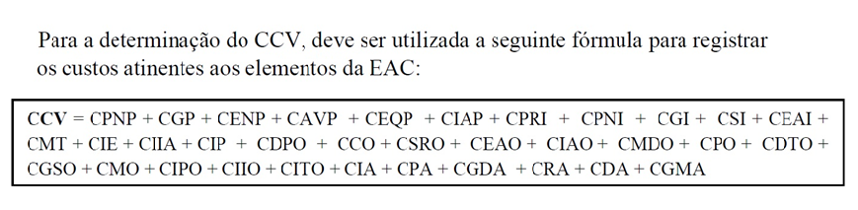
Conceitos para estimativa e análise de custos

Slide 22
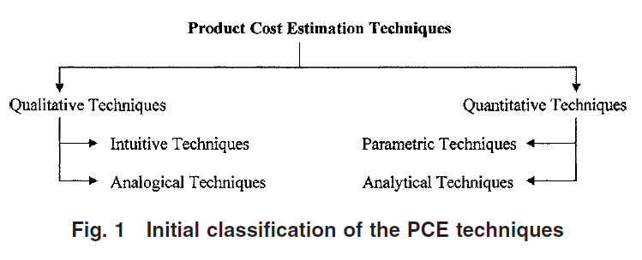
Conceitos para estimativa e análise de custos
Fonte: Niazi et al, 2006
Product Cost Estimation: Technique Classification and Methodology Review
Notes:
Fonte: Niazi et al, 2006
Product Cost Estimation: Technique Classification and Methodology Review

Slide 23
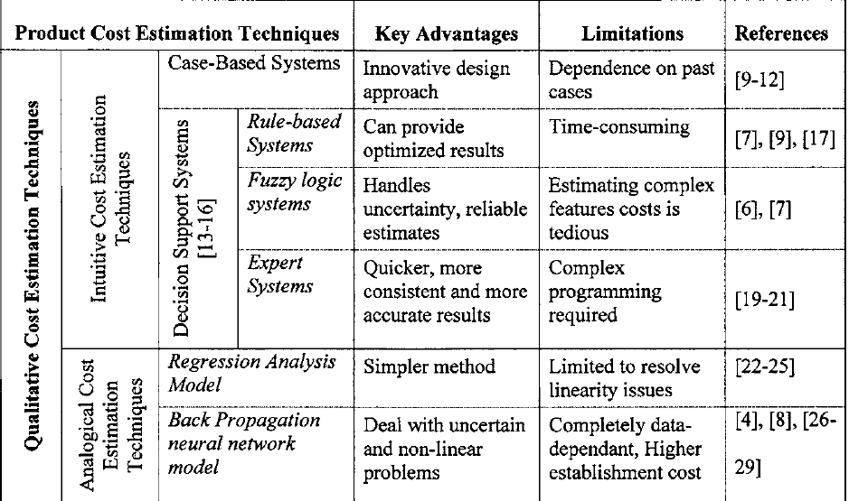
Conceitos para estimativa e análise de custos
Fonte: Niazi et al, 2006
Notes:
Fonte: Niazi et al, 2006
Product Cost Estimation: Technique Classification and Methodology Review

Slide 24
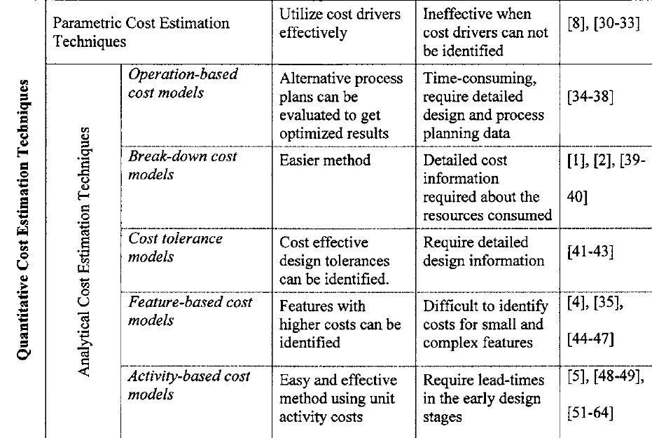
Conceitos para estimativa e análise de custos
Fonte: Niazi et al, 2006
Notes:
Fonte: Niazi et al, 2006
Product Cost Estimation: Technique Classification and Methodology Review

Slide 25
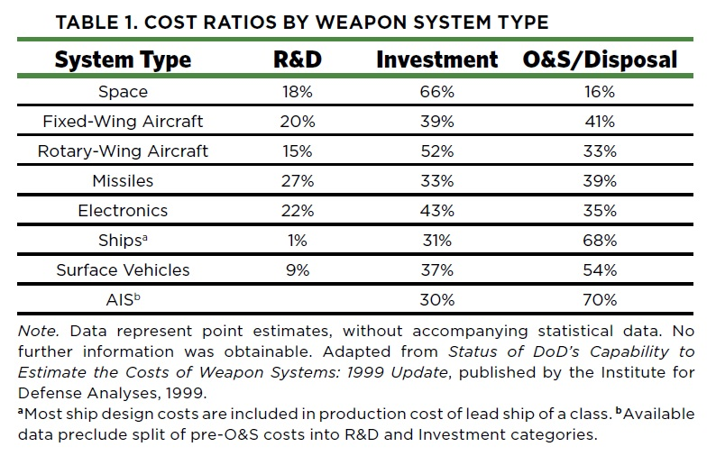
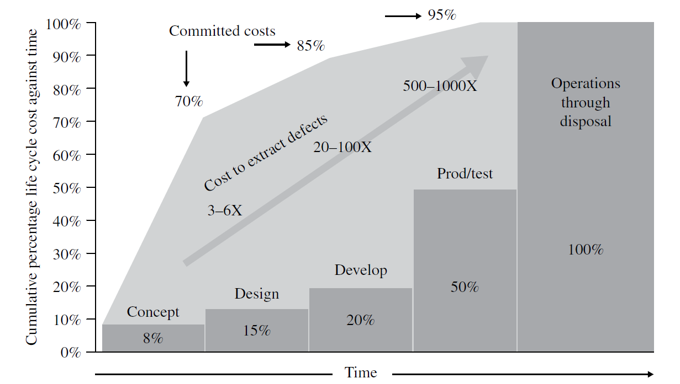
Conceitos para estimativa e análise de custos
A estimativa dos custos do Ciclo de Vida é extremamente importante para o processo decisório.
As fases iniciais definem de 70 a 95% dos custos que incorrerão ao longo de todo o ciclo de vida.
Os custos do ciclo de vida variam de acordo com o tipo de sistema ou material
Notes:
Fontes: Manual do INCOSE, de 2015

Slide 26
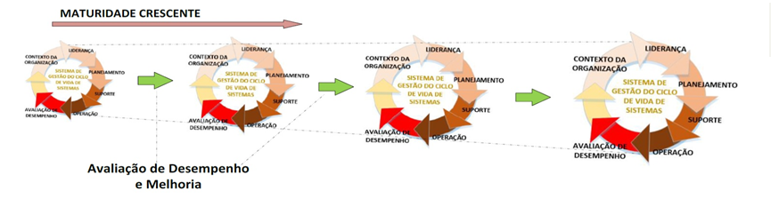
Melhoria da gestão do ciclo de vida
A proposta de doutrina do MD estabelece que as FS devem concentrar esforços na avaliação de desempenho e na melhoria continua da gestão de Ciclo de Vida dos SMEM.
Os métodos de estimativa de custos serão aperfeiçoados à medida em que se alcance a maturidade na gestão ciclo de vida dos SMEM, o que exige ações como a coleta de dados e informações de cada etapa do processo.
Notes:
- Em 21/11/17 - Obs Cel Ilha, 14h29: Ressaltar a flexibilidade das Forças singulares e o método de estimativa do custo do ciclo de vida.

Slide 27
CONCLUSÃO
- Há uma tendência de maior complexidade dos SMEM
A Engenharia de Sistemas reúne processos de natureza administrativa e técnica, sendo uma ferramenta adequada para a concretização de sistemas complexos.
A gestão do ciclo e vida de SMEM é um dos processos da Engenharia de Sistemas e também aplica métodos e procedimentos do Gerenciamento de Projetos.
As Instruções para a Gestão do Ciclo de Vida de SMEM do Exército fundamentam-se na ISO 15288 e estão alinhados com a doutrina da OTAN e com a proposta doutrinária do MD.
A estimativa de custos do ciclo de vida de SMEM é fundamental para o processo decisório.
Os custos do ciclo de vida dependem do tipo de sistema ou material e sua estimativa será gradualmente aperfeiçoada pelas Forças Singulares.
Notes:
- Em 21/11/17 - Obs Cel Ilha, 14h29: Ressaltar a flexibilidade das Forças singulares e o método de estimativa do custo do ciclo de vida.

Slide 28
CIÊNCIA, TECNOLOGIA E INOVAÇÃO
8 DE NOVEMBRO 2018
ESTADO-MAIOR DO EXÉRCITO
Cel R1 CLÓVIS EDUARDO GODOY ILHA
ilha.godoy@eb.mil.br – (61) 34154441

